Slide 1
SP3
Samarbejde & kommunikation
Lucas, Rasmus, Selina & Jonas

Slide 2
Agenda
Morgenmøde
Domæne model
Use case
Klasse diagram
Sekvens diagrammer
Fælles kodning

Slide 3
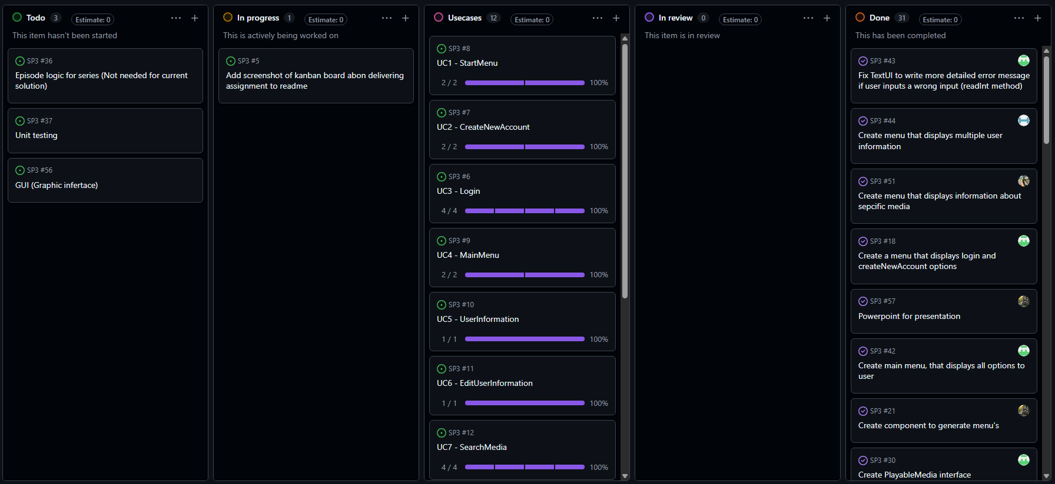
Morgenmøde
KanBan board
Lektier
Dagsorden

Slide 4
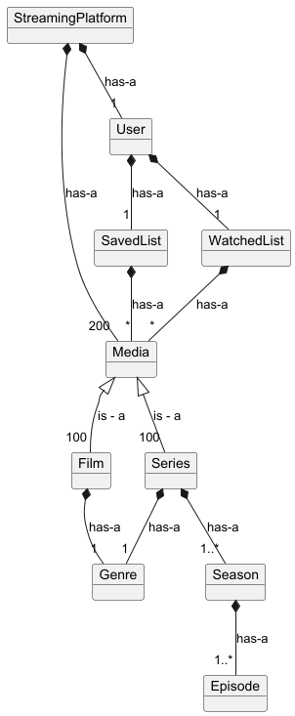
Domæne model
Forståelse af krav
Fælles opsamling

Slide 5
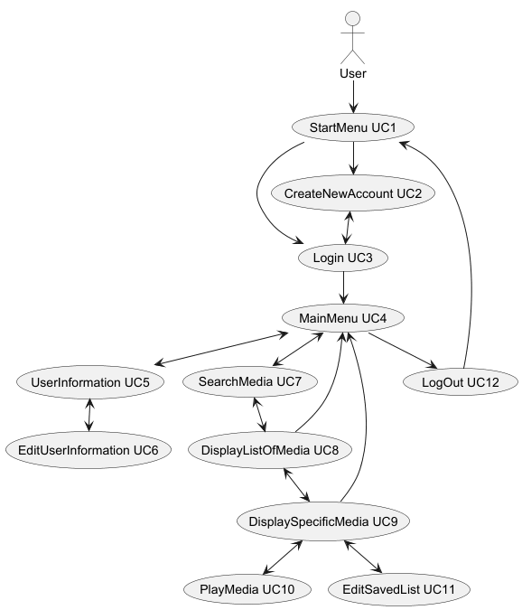
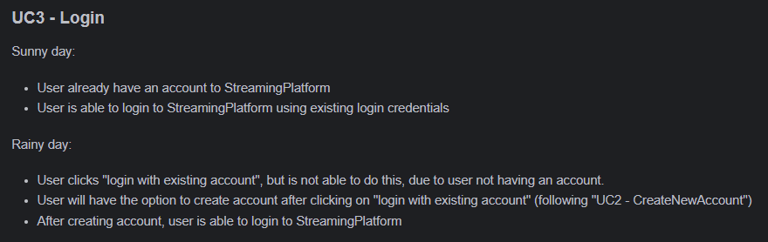
Use cases

Slide 6
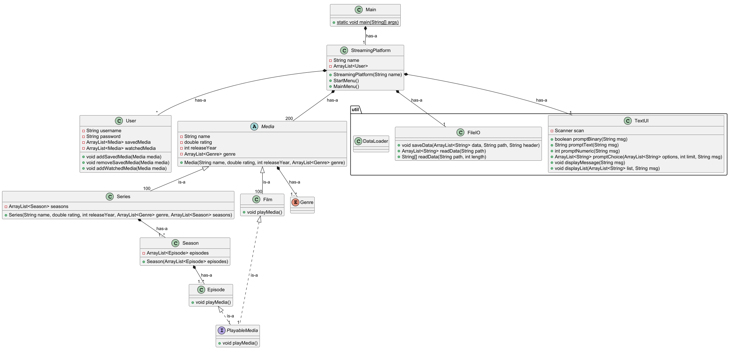
Klasse diagram v1

Slide 7
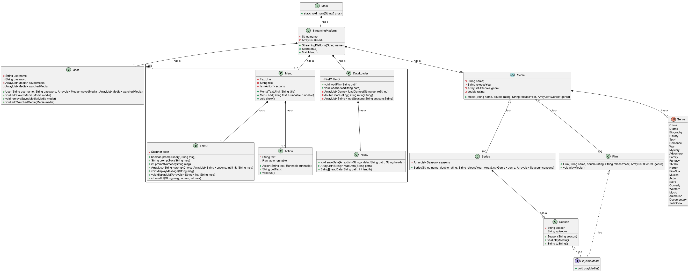
Klasse diagram v2

Slide 8
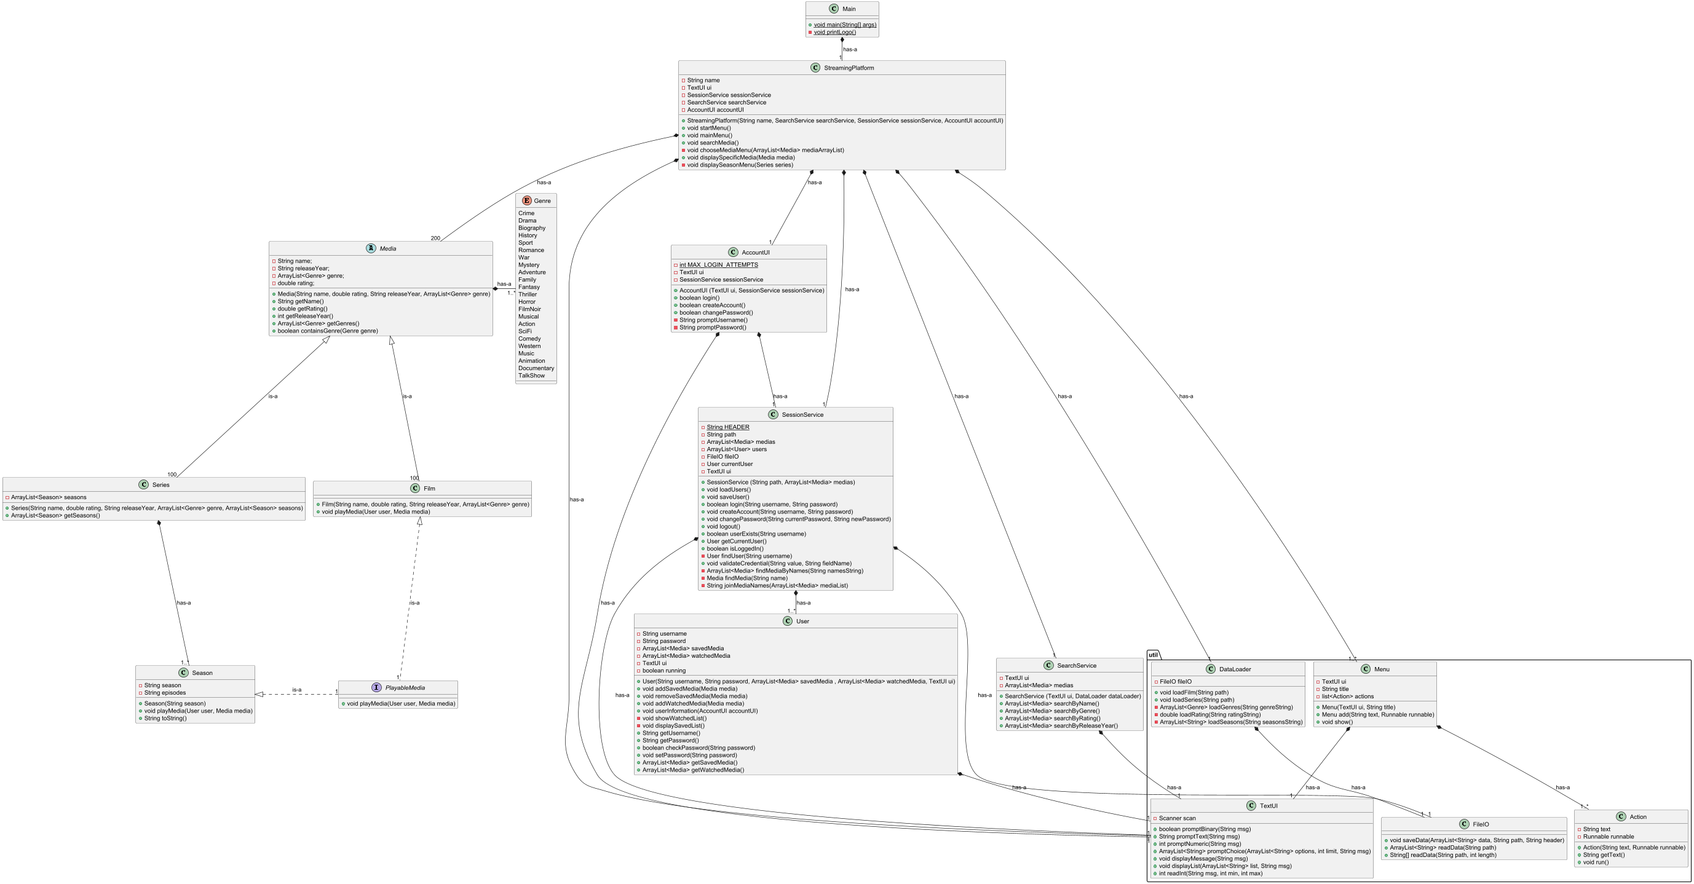
Klasse diagram v3

Slide 9
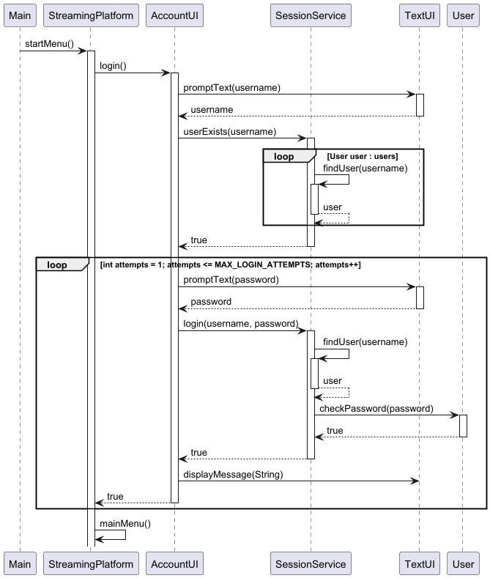
Sekvens diagram

Slide 10
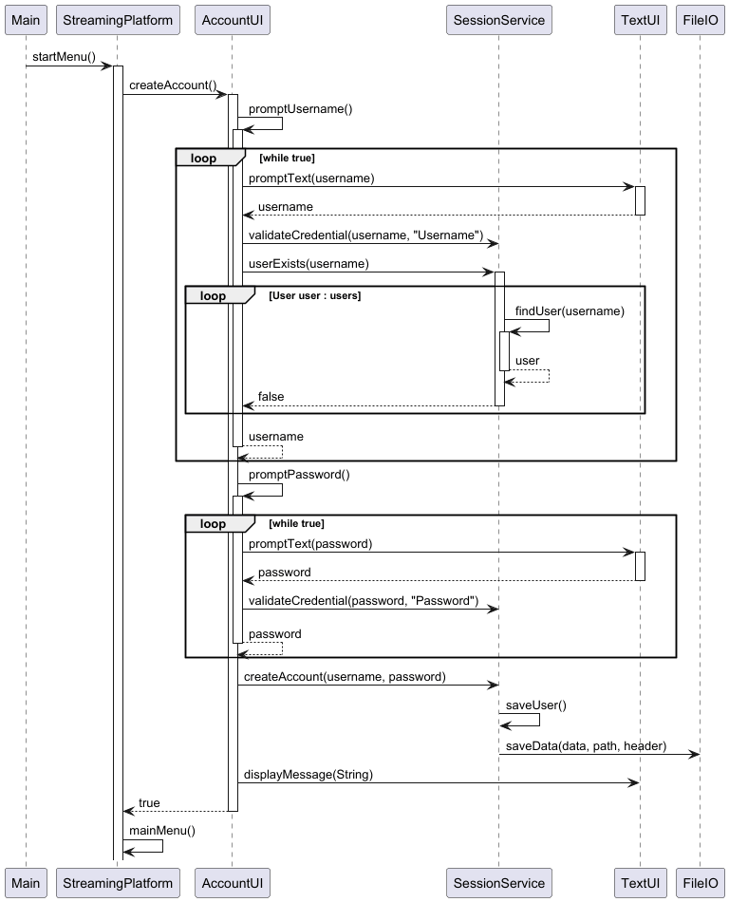
Sekvens diagram

Slide 11
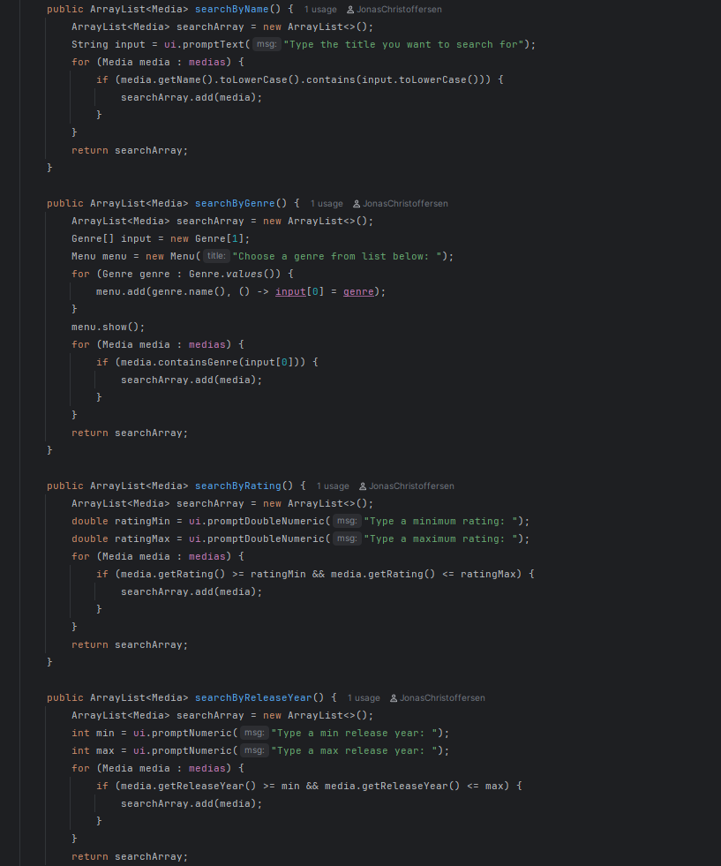
Fælles kodning

